Slide 1


TRƯỜNG CAO ĐẲNG LÝ TỰ TRỌNG TP.HCM
KHOA KHOA HỌC CƠ BẢN
HỌC PHẦN
HÓA HỌC 4
BẬC ĐÀO TẠO: TRUNG CẤP NGHỀ
Giảng viên: ThS. LÊ VĂN BÌNH
Mail: binhvanle2307@gmail.com
Trường CĐ Lý Tự Trọng Tp.HCM

Slide 2
NỘI QUY LỚP HỌC TRỰC TUYẾN
1. Nghiêm cấm cung cấp tài khoản (ID) và mật khẩu của lớp học trực tuyến cho người khác.
2. Chuẩn bị tài liệu học tập, vở ghi, đồ dùng học tập đầy đủ trước khi buổi học bắt đầu.
3. Chủ động tìm hiểu kiến thức liên quan đến bài học và chuẩn bị các nội dung chưa hiểu để nhờ thầy cô hướng dẫn.
4. Chủ động vào phòng học trực tuyến trước khi buổi học bắt đầu ít nhất 5 phút để ổn định đường truyền. Đổi tên hiển thị bằng tên đầy đủ của mình.
Trường CĐ Lý Tự Trọng Tp.HCM

Slide 3
NỘI QUY LỚP HỌC TRỰC TUYẾN
5. Trong quá trình học, sinh viên tắt Mic và bật Webcam để thầy cô theo dõi và trao đổi tương tác. Chỉ bật Mic khi thầy cô chỉ định phát biểu hoặc có nội dung muốn trao đổi phản hồi với thầy cô.
6. Sinh viên tự giác ghi chép bài và làm bài tập nghiêm túc.
7. Sinh viên ngồi học ngay ngắn và tập trung như khi học trên lớp, trang phục và lời nói lịch sự.
8. Sinh viên không nói chuyện, không làm việc riêng trong quá trình học, không bật các thiết bị, chương trình khác.
Trường CĐ Lý Tự Trọng Tp.HCM

Slide 4





CHƯƠNG TRÌNH KHỞI ĐỘNG
Bài 77. ÔN TẬP CHƯƠNG XX
Trường CĐ Lý Tự Trọng Tp.HCM

Slide 5
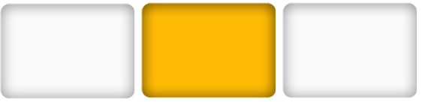
NỘI DUNG
1
Kiến thức cần nhớ
1.1. Tính chất của kim loại
1.2. Điều chế kim loại
1.3. Sự ăn mòn kim loại
2
Bài tập
Trường CĐ Lý Tự Trọng Tp.HCM

Slide 6

MỤC TIÊU
Sau khi học xong bài này, học sinh có khả năng:
Kiến Thức:
Hệ thống được những kiến thức về tính chất của kim loại, điều chế kim loại, sự ăn mòn kim loại và các biện pháp chống ăn mòn kim loại.
Trường CĐ Lý Tự Trọng Tp.HCM

Slide 7
MỤC TIÊU
Sau khi học xong bài này, học sinh có khả năng:
Kỹ năng:
Xác định tên và dấu của các điện cực trong thiết bị điện phân.
Xác định và viết được các quá trình xảy ra ở các điện cực trong thiết bị điện phân.
Giải các bài tập liên quan đến kim loại.
Trường CĐ Lý Tự Trọng Tp.HCM

Slide 8
MỤC TIÊU
Sau khi học xong bài này, người học có khả năng:
Thái độ:
Có lòng say mê học tập, biết vận dụng những kiến thức đã học vào cuộc sống, có ý thức bảo vệ môi trường và tài nguyên.
Trường CĐ Lý Tự Trọng Tp.HCM

Slide 9
1. Kiến thức cần nhớ
Trường CĐ Lý Tự Trọng Tp.HCM

Slide 10
1.1. Tính chất của kim loại
1.1.1 Tính chất vật lí
Tính dẫn điện, dẫn nhiệt, ánh kim, tính dẻo, tính cứng.
1.1.2. Tính chất hóa học chung của kim loại
- Tác dụng với phi kim.
- Tác dụng với axit.
- Tác dụng với nước.
- Tác dụng với dung dịch muối.
Trường CĐ Lý Tự Trọng Tp.HCM

Slide 11
Tác dụng với phi kim
2Na + Cl₂
tº
2NaCl
2Mg + O₂
tº
2MgO
2 3 2
Fe + Cl₂
tº
FeCl₃
Al + O₂
tº
Al₂O₃
4 3 2
Fe + S
tº
FeS
Hg + S
tº
HgS
Trường CĐ Lý Tự Trọng Tp.HCM

Slide 12
Tác dụng với dung dịch axit:
Với dung dịch HCl, H₂SO₄ loãng
HCl
M +
Muối + H₂
(KL trước H)
H₂SO₄ _{loãng}
(KL số oxh thấp)
o
+1
+3
o
o
2Al + 6H₂SO₄ → Al₂(SO₄)₃ + 3H₂
o
+1
+2
o
Fe + 2HCl FeCl₂ + H₂
Tính khử
K | Na | Ca | Mg | Al | Zn | Fe | Ni | Sn | Pb | H | Cu | Hg | Ag | Pt | Au

Slide 13
Với dung dịch HNO₃,H₂SO₄đặc:
{
NO₂, NO
N₂O, N₂, NH₄NO₃
KL + HNO₃ Muối nitrat + H₂O +
(Trừ Au, Pt)
(KL số oxh cao nhất )
o
+5
+2
+2
3Cu + 8HNO₃ 3Cu(NO₃)₂ + 4H₂O + 2NO
loãng
Tính khử
{
KL + H₂SO_{4 đặc} Muối sunfat + H₂O + SO₂↑
trừ Au, Pt S, H₂S
(KL số oxh cao nhất )
o
+6
+2
+4
Cu + 2H₂SO₄ đặc, nóng→ CuSO₄ + SO₂ + 2H₂O
Tính khử
Chú ý: Al, Fe, Cr không tác dụng HNO₃, H₂SO₄ đặc, nguội
K | Ca | Na | Mg | Al | Zn | Fe | Ni | Sn | Pb | H | Cu | Hg | Ag | Pt | Au

Slide 14
Tác dụng với nước:
Các kim loại mạnh tác dụng với nước tạo thành khí và dung dịch kiềm
o
+1
+1
o
PT: 2Na + 2H₂O →
2NaOH + H₂ ↑
Chất khử
Các kim loại nhóm IA, IIA của bảng tuần hoàn (trừ Be,Mg) tác dụng với H₂O ở nhiệt độ thường.
Trường CĐ Lý Tự Trọng Tp.HCM

Slide 15
Tác dụng với dung dịch muối:
o
+2
+2
o
PTPƯ: Fe + CuSO₄ →
FeSO₄ + Cu
Chất khử
Kim loại mạnh hơn khử ion kim loại yếu hơn trong dung dịch muối thành kim loại tự do
Dãy điện hóa của kim loại
K⁺
K
Na⁺
Na
Mg²⁺
Mg
Al³⁺
Al
Zn²⁺
Zn
Fe²⁺
Fe
Ni²⁺
Ni
Sn²⁺
Sn
Pb²⁺
Pb
H⁺
H₂
Cu²⁺
Cu
Ag⁺
Ag
Au ³⁺
Au
Tính oxi hóa của ion kim loại tăng
Tính khử của kim loại giảm

Slide 16
1.2. Điều chế kim loại
Nguyên tắc điều chế: M^{n+} + ne → M
Phương pháp điều chế: Có 3 phương pháp
1. Phương pháp nhiệt luyện.
2. Phương pháp thủy luyện.
3. Phương pháp điện phân:
  Điện phân hợp chất nóng chảy
  Điện phân dung dịch
Trường CĐ Lý Tự Trọng Tp.HCM

Slide 17
1.2. Điều chế kim loại
1. Phương pháp nhiệt luyện.
Phương pháp này có thể điều chế được những kim loại có tính khử yếu hoặc trung bình (kim loại đứng sau nhôm Al).
Dùng chất khử như CO, H₂, C hoặc kim loại Al để khử ion kim loại trong oxit ở nhiệt độ cao.
tº
PbO + H₂ Pb + H₂O
Fe₂O₃ + 3C 2Fe + 3CO
Fe₂O₃ + 2Al 2Fe + Al₂O₃
tº
tº
K | Na | Ca | Mg | Al | Zn | Fe | Ni | Sn | Pb | H | Cu | Hg | Ag | Pt | Au
Trường CĐ Lý Tự Trọng Tp.HCM

Slide 18
1.2. Điều chế kim loại
2. Phương pháp thủy luyện.
Dùng kim loại có tính khử mạnh hơn để khử ion kim loại khác trong dung dịch muối.
Zn khử Cu²⁺ thành Cu : Zn + CuSO₄ → ZnSO₄ + Cu↓
Cu khử Ag⁺ thành Ag : Cu + 2AgNO₃ → Cu(NO₃)₂ + 2Ag↓
K | Na | Ca | Mg | Al | Zn | Fe | Ni | Sn | Pb | H | Cu | Hg | Ag | Pt | Au
Trường CĐ Lý Tự Trọng Tp.HCM

Slide 19
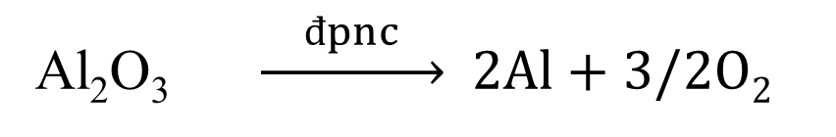
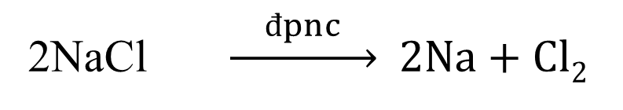
1.2. Điều chế kim loại
3. Phương pháp điện phân:
Điện phân hợp chất nóng chảy:
Những kim loại hoạt động hóa học mạnh như K, Na, Ca, Mg, Al được điều chế bằng phương pháp điện phân nóng chảy các hợp chất của kim loại.
Điện phân nóng chảy muối halogen, riêng Al điện phân nóng chảy oxit (Al₂O₃)
2NaCl $\underset{→}{ đpnc } 2Na+Cl2$
Al₂O₃ $\underset{→}{ đpnc } 2Al+3/2O2$
K | Na | Ca | Mg | Al | Zn | Fe | Ni | Sn | Pb | H | Cu | Hg | Ag | Pt | Au
Trường CĐ Lý Tự Trọng Tp.HCM

Slide 20
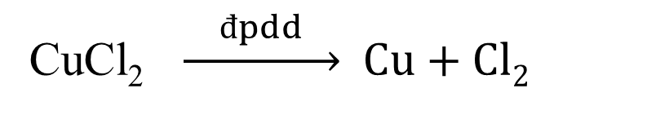
1.2. Điều chế kim loại
3. Phương pháp điện phân:
Điện phân dung dịch:
Điều chế kim loại có tính khử trung bình hoặc yếu ( Zn, Fe, Sn, Pb, Cu, Hg, Ag) bằng phương pháp điện phân dung dịch muối của chúng.
CuCl₂ $\underset{→}{ đpdd } Cu+Cl2$
K | Na | Ca | Mg | Al | Zn | Fe | Ni | Sn | Pb | H | Cu | Hg | Ag | Pt | Au
Trường CĐ Lý Tự Trọng Tp.HCM

Slide 21
1. 3. Sự ăn mòn kim loại
1. Ăn mòn hóa học?
Điều kiện xảy ra ăn mòn hóa học
Đặc điểm
2. Ăn mòn điện hóa học?
Điều kiện xảy ra ăn mòn điện hóa học
Đặc điểm
Trường CĐ Lý Tự Trọng Tp.HCM

Slide 22
1. 3. Sự ăn mòn kim loại
1. Ăn mòn hóa học?
Ăn mòn hóa học là quá trình oxi hóa - khử, trong đó các electron của kim loại được chuyển trực tiếp đến các chất có trong môi trường.
2. Ăn mòn điện hóa học?
Ăn mòn điện hóa học là quá trình oxi hóa - khử, trong đó kim loại bị ăn mòn do tác dụng của dung dịch chất điện li và tạo nên dòng electron chuyển từ cực âm (Anot) sang cực dương (Catot).
Trường CĐ Lý Tự Trọng Tp.HCM

Slide 23
1. 3. Sự ăn mòn kim loại
1. Ăn mòn hóa học?
Điều kiện xảy ra:
- Kim loại phải tiếp xúc trực tiếp với tác nhân oxi hóa.
- Phụ thuộc vào tác nhân oxi hóa.
- Kim loại có tính khử càng mạnh thì càng dễ ăn mòn.
2. Ăn mòn điện hóa học?
Điều kiện xảy ra:
- Các điện cực phải khác nhau về bản chất: 2 kim loại khác nhau hoặc kim loại và phi kim.
- Các điện cực phải tiếp xúc trực tiếp hoặc gián tiếp qua dây dẫn.
- Các điện cực phải cùng tiếp xúc với dung dịch chất điện li.
Trường CĐ Lý Tự Trọng Tp.HCM

Slide 24
1. 3. Sự ăn mòn kim loại
1. Ăn mòn hóa học?
Đặc điểm:
- Không sinh ra dòng điện (không có các điện cực).
- Nhiệt độ càng cao thì tốc độ ăn mòn càng nhanh.
- Sự trao đổi electron trực tiếp.
2. Ăn mòn điện hóa học?
Đặc điểm:
- Có sinh ra dòng điện (có các điện cực)..
- Ăn mòn điện hóa học là loại ăn mòn kim loại phổ biến và tốc độ ăn mòn rất mạnh trong tự nhiên.
- Sự trao đổi electron gián tiếp.
Trường CĐ Lý Tự Trọng Tp.HCM

Slide 25
Chống ăn mòn kim loại
1. Phương pháp bảo vệ bề mặt:
Dùng những chất bền với môi trường phủ lên bề mặt kim loại. Thí dụ: Các loại sơn chống gỉ, dầu mỡ, tráng men, mạ một số kim loại bền (crom, đồng, vàng,...), phủ hợp chất polime...
2. Phương pháp bảo vệ điện hóa:
Nối kim loại này với kim loại khác có tính khử mạnh hơn.
Thí dụ: Để bảo vệ vỏ tàu biển bằng thép, chúng ta gắn các lá Kẽm (Zn) vào phía ngoài vỏ tàu ở phần chìm trong nước biển.
Trường CĐ Lý Tự Trọng Tp.HCM

Slide 26

2. BÀI TẬP ONLINE
Trường CĐ Lý Tự Trọng Tp.HCM

Slide 27
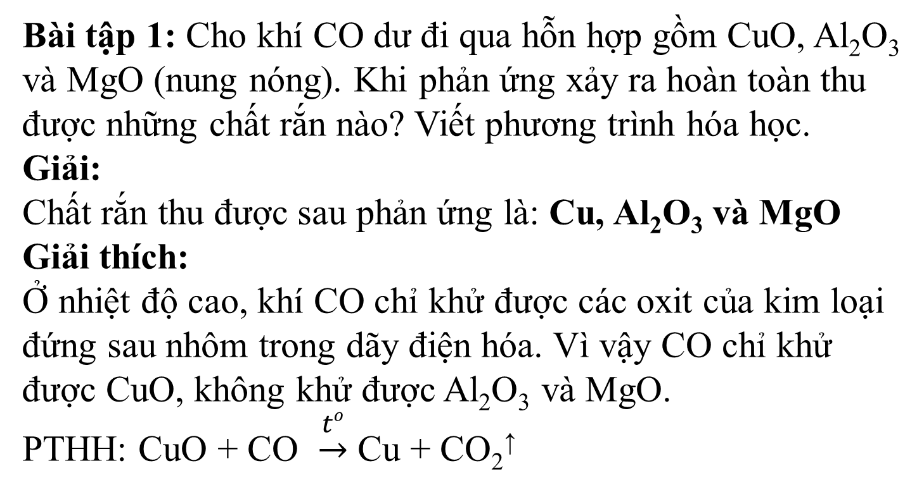
Bài tập 1: Cho khí CO dư đi qua hỗn hợp gồm CuO, Al₂O₃ và MgO (nung nóng). Khi phản ứng xảy ra hoàn toàn thu được những chất rắn nào? Viết phương trình hóa học.
Giải:
Chất rắn thu được sau phản ứng là: Cu, Al₂O₃ và MgO
Giải thích:
Ở nhiệt độ cao, khí CO chỉ khử được các oxit của kim loại đứng sau nhôm trong dãy điện hóa. Vì vậy CO chỉ khử được CuO, không khử được Al₂O₃ và MgO.
PTHH: CuO + CO $\underset{→}{to}$ Cu + CO₂↑
K | Na | Ca | Mg | Al | Zn | Fe | Ni | Sn | Pb | H | Cu | Hg | Ag | Pt | Au
Trường CĐ Lý Tự Trọng Tp.HCM

Slide 28
Bài tập 2: Ngâm một lá Zn (dư) trong 100ml AgNO₃ 0,1M. Khi phản ứng kết thúc khối lượng lá kẽm tăng bao nhiêu gam?
Giải:
Zn + 2AgNO₃ → Zn(NO₃)₂ + 2Ag↓
0,005 0,01 0,01
Số mol AgNO₃ = C_{M} x V(lít) = 0,1 x 0,1 = 0,01 mol
Khối lượng lá Zn tăng thêm = mAg tạo ra – mZn phản ứng
= 0,01x108 – 0,005x65 = 0,755 g
Trường CĐ Lý Tự Trọng Tp.HCM

Slide 29
Bài tập 3: Hoà tan hoàn toàn 28 gam Fe vào dung dịch AgNO₃ dư thì khối lượng chất rắn thu được là bao nhiêu?
Giải:
Fe + 3AgNO₃ (dư) → Fe(NO₃)₃ + 3Ag↓
0,5 1,5 1,5
Số mol Fe = m / M = 28/56 = 0,5 mol
Khối lượng chất rắn Ag thu được = n.M = 1,5.108 = 162 g
Trường CĐ Lý Tự Trọng Tp.HCM

Slide 30
Bài tập 4: Hoà tan hoàn toàn 20 gam hỗn hợp Fe và Mg trong dung dịch HCl thu được 1gam khí H₂. Khi cô cạn dung dịch thu được bao nhiêu gam muối khan?
Giải:
Fe + 2HCl → FeCl₂ + H₂↑
x x x
Mg + 2HCl → MgCl₂ + H₂↑
y y y
Theo đề bài:
mFe + mMg = 20
nH₂ = 1/2 = 0,5
56x + 24y = 20
x + y = 0,5
x = 0,25 mol
y = 0,25 mol
Khối lượng muối khan = mFeCl₂ + mMgCl₂ = 0,25.127 + 0,25.95
= 55,5 g
Cách tính nhanh: Áp dụng định luật bảo toàn electron, bảo toàn điện tích, bảo toàn khối lượng ta sẽ có:
Khối lượng muối Clorua = mKL + 71. nH₂ = 20 + 71.0,5 = 55,5 g
Khối lượng muối sunfat = mKL + 96. nH₂
Trường CĐ Lý Tự Trọng Tp.HCM

Slide 31
TỔNG KẾT
Qua bài học này, học sinh cần đạt được những kiến thức cơ bản sau:
1. Tính chất vật lí và hóa học của kim loại.
2. Phương pháp điều chế kim loại
3. Sự ăn mòn kim loại và cách chống ăn mòn kim loại.
Trường CĐ Lý Tự Trọng Tp.HCM

Slide 32


BÀI TẬP OFFLINE
Bài tập 5
(Tài liệu 6, trang 3)
Trường CĐ Lý Tự Trọng Tp.HCM

Slide 33
NỘI DUNG CHUẨN BỊ
Bài 78. KIM LOẠI KIỀM VÀ CÁC HỢP CHẤT CỦA KL KIỀM
1
Kim loại kiềm
2
Một số hợp chất quan trọng của KL kiềm
Trường CĐ Lý Tự Trọng Tp.HCM

Slide 34

CHÚC CÁC EM HỌC TỐT!

